Slide 1
TBUS(v1.1)
-进程间通信中间件
互动娱乐研发部架构平台组

Slide 2
修订历史
版本 | 曾用标题 | 修订者 | 完成时间(倒序)
1.0 |  | jackyai | 07/09/2009
1.1 |  | flyma | 01/17/2011

Slide 3
目录
简述
设计思想
实现机制
性能参数
发展趋势

Slide 4
简述-背景
【源于FO的bus 】
从前，进程间通信，
如果在同一台机器一般用共享内存，
如果跨机器，则涉及到网络socket编程，需要区
分C/S，需要配置端口…
怎样将消息层抽离出来，让应用不再关注通信实体的物理位置？
要解决这个问题，老大们很快把bus做出来了。。。

Slide 5

Tbus设计思想
屏蔽物理IP对应用的影响，上层应用只与Bus层交互，IP的变化不影响应用
仅提供端对端通信通道，即每两个需要通信的进程之间单独使用一个通道，以实现无锁高效的数据传输
Tbus通道由提供顺序访问的读写消息队列组成，以提供全双工通信机制
Tbus通道利用共享内存作为通信数据交换的载体，即使进程退出，通信内容不丢失
每个通信进程通过一个类似于IP地址的tbus地址来唯一区分

Slide 6
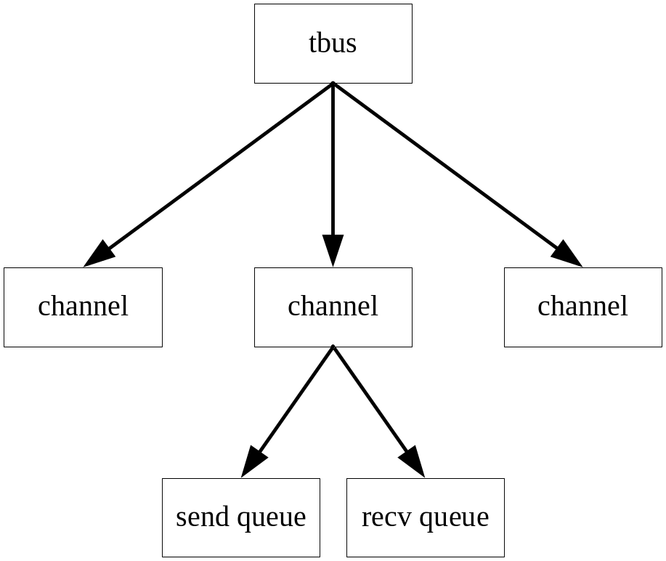
Tbus设计思想

Slide 7
Tbus 地址
Tbus内部使用32位整数来表示
类似IP地址，Tbus地址支持十进制数字点分法来表示
Tbus地址十进制数字点分法规则由地址模板决定
  “Segment. Segment…. Segment”
  Segment: description:number of bit
  “world:8.zone:8.func:8.instance:8 ”
  Default templet : “8.8.8.8”
所有使用十进制点分法表示的tbus地址必须遵循模板的约定

Slide 8
特殊Tbus地址
每个进程通过唯一的tbus地址进行区分，每个Tbus 通道就可以通过两端进程的tbus地址来唯一标示
有两个特殊的地址不能作为进程tbus地址：
    -1： 广播地址
    0： 用来匹配第条符合条件的channel

Slide 9
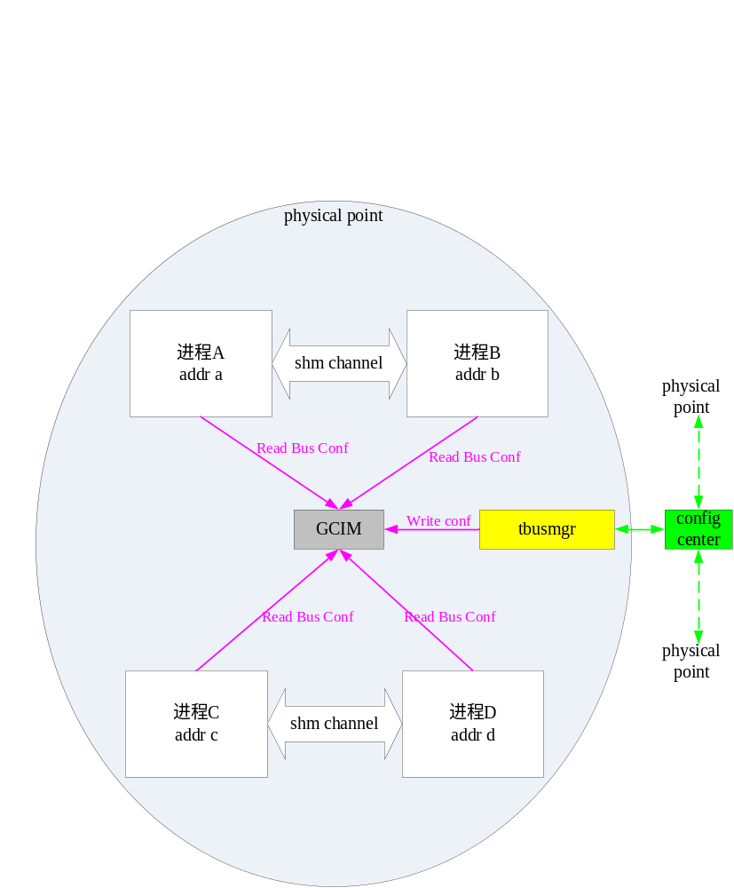
实现机制－同一物理机器上通信
GCIM：Global Channel Information Map
全局数据区，保存了源、目的数据端的数据
、tbus channel属性、运行时信息等

Slide 10
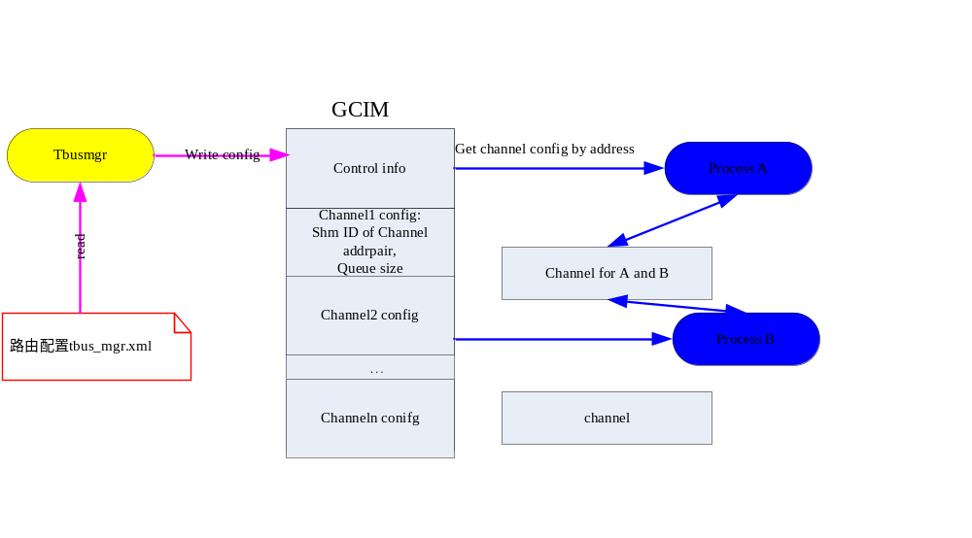
实现机制－同一物理机器上通信
同一个业务系统，同一物理机器仅需一份GCIM，此机器上所有进程共享GCIM中的配置

Slide 11
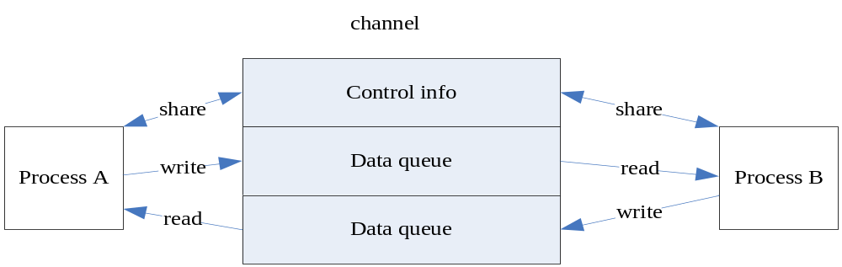
Tbus Channels
全双工通信模式
数据队列两端，如果只有一个进程写或读，则无需加锁

Slide 12
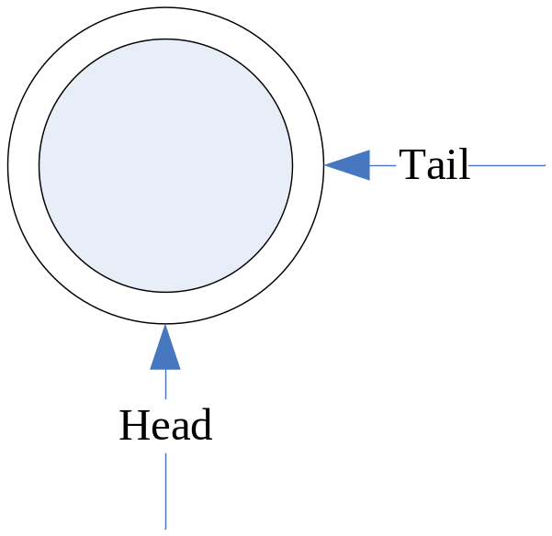
Tbus 队列
Tbus数据队列为循环队列，由Size,Head,Tail三个参数决定
当队列未满时，在数据队列队尾写入数据，只需修改尾指针
当队列未空时，从队列头部读出数据，仅需修改头指针

Slide 13
字节对齐-数据高效访问策略之一
每个业务的Tbus系统可以配置一种字节对齐方式，每个放入数据队列的中的每一个消息按指定字节对齐。缺省按8字节对齐。
Tbus head
data
padding
通过填充若干字节保证数据是按指定字节对齐的

Slide 14
连续存储-数据高效访问策略之一
保证数据存储在队列上地址连续的区域中
tail
head
如果队列尾部剩余空间足够存放一个完整数据就直接存放
head
tail
如果队列尾部剩余空间不够存放一个完整数据，则存入失败，返回队列满的错误

Slide 15
连续存储-数据高效访问策略之一
保证数据存储在队列上地址连续的区域中
head
tail
如果队列尾部可以存放一个完整消息，则直接存放
head
tail
如果队列尾部不可以存放一个完整消息，则尾部放一个假消息，将尾指针移到队列最前面，
tail
head

Slide 16
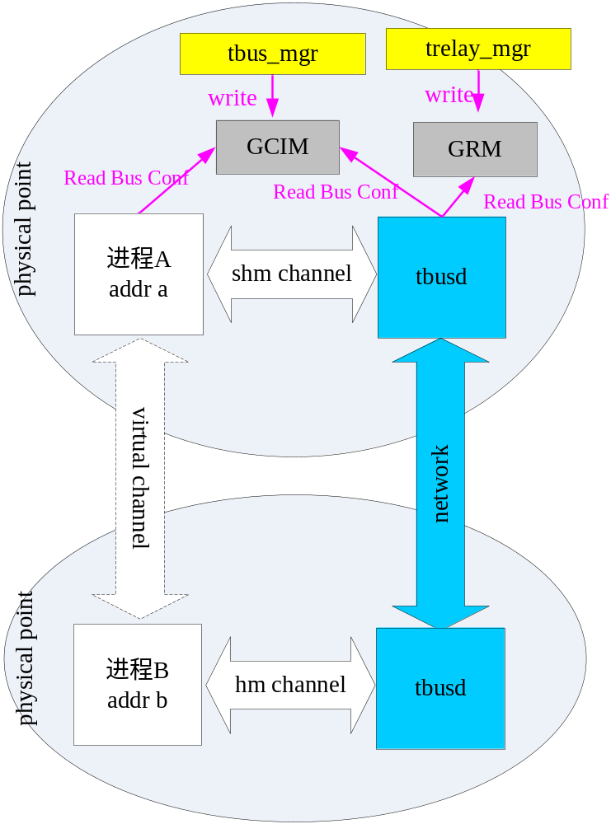
实现机制－不同物理机器上通信
GRM：Global Relay Map，全局中转地址表，
供tbusd模块使用，主要保存了哪些channel
需要由tbusd进行中转

Slide 17
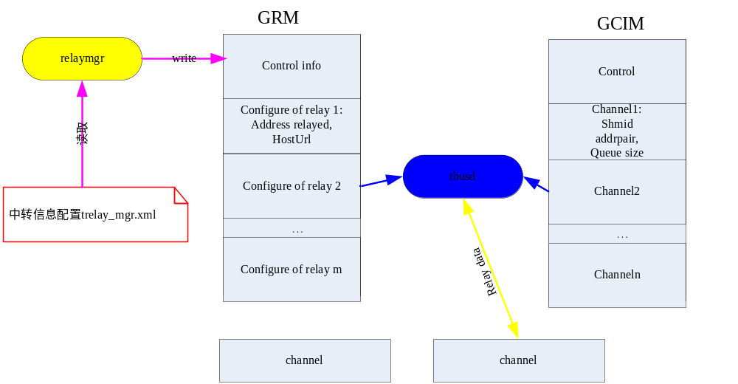
实现机制－不同物理机器上通信

Slide 18
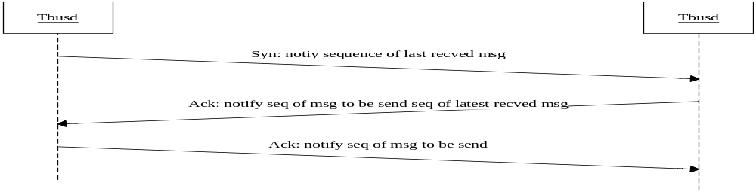
Tbusd- work like TCP protocol
Tbus队列中的每一个数据都有一个唯一的序列号
在中转通道中的数据之前，tbusd之间需要交换已经接受和发送的数据的序列号，这个过程称为握手
成功握手之后，tbusd知道对方下一个将要发送消息的序列号，当收到消息时，检查序列号，如果序列号不对则丢弃
Tbusd会定时发同步包或在发送数据包中携带 已接收数据包的序列号
只有确认了的数据包tbusd才会从发送队列中删除，未确认的数据包在再次握手后，可以重传

Slide 19
Tbus_forward/tbus_backward
从哪里来，回到那里去，中间处理进程不用关心消息源在哪里
Tbus消息头部有保存路由信息的地址栈
farward时将上一个接收消息的源地址压入转发消息的地址栈
backward时从上一个接收消息的地址栈顶取出地址，作为转发消息的目的地址
进程A
进程C
进程D
进程B

Slide 20
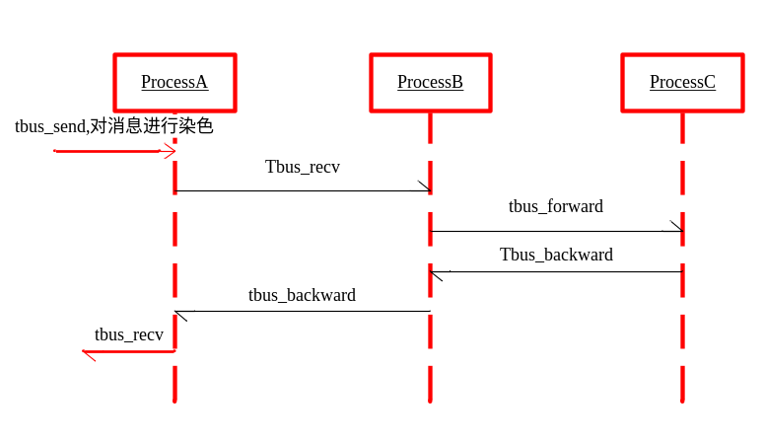
染色跟踪消息
当我们需要染色跟踪一个消息时，在数据发生接口打开染色标志位即可
在启动染色点，会对此消息生成一个唯一的ID，通过此ID可以跟踪此消息的流转
Time Operation DyeID src->dst route
T0 Send(start) MsgDyeID A->B` A
T1 Recv MsgDyeID A->B A
T2 Send(forward) MsgDyeID B->C B,A
T3 Recv MsgDyeID B->C B,A
T4 Send(backward) MsgDyeID C->B A
T5 Recv MsgDyeID C->B A
T6 Send(backward) MsgDyeID B->A
T7 Recv MsgDyeID B->A

Slide 21
如何使用tbus – 编程接口
tbus_init_ex / tbus_set_bussid 初始化
tbus_new 创建通信句柄
tbus_bind / tbus_bind_by_str 绑定本地地址
tbus_recv / tbus_peek_msg 读取通道上的消息
tbus_tbus_send / tbus_backward / tbusd_forward 发送消息
tbus_delete 删除通信句柄
tbus_fini 关闭tbus系统
这些步骤对所有的使用来说属于公共操作，已经集成到TAPP程序框架中。
使用TAPP框架后，应用程序可以直接使用通信句柄
在启动应用程序时，只要在命令行指定--bus-key / --id；

Slide 22
如何使用tbus – 运行控制
Tbusmgr
Trelayer
Tbusconf
TCM

Slide 23
直接通道模式
原因
使用
示例

Slide 24
性能-本地传输
CPU | Intel(R) Xeon(TM) CPU 2.80GHz ×4
内存 | 2G
收发包大小(Byte) | 平均每秒收发包数（万/秒） | 平均每秒收包数（万/秒） | 平均每秒发包数（万/秒） | IO吞吐量（MBPS）
100 | 64.39 | 32.20 | 32.19 | 491.24
200 | 59.54 | 29.77 | 29.77 | 908.24
400 | 55.61 | 27.80 | 27.81 | 1697.09
800 | 44.56 | 22.28 | 22.28 | 2719.72
1000 | 40.59 | 20.29 | 20.30 | 3096.81
2000 | 28.15 | 14.08 | 14.08 | 4294.59

Slide 25
性能-跨机传输
CPU | Intel(R) Xeon(R) CPU X3210 @ 2.13GHz ×4
内存 | 2G
网卡 | 千兆网卡
收发包大小（Bytes） | 平均每秒发包数(万/秒) | 平均每秒收包数(万/秒) | 平均每秒收发包数(万/秒) | 平均每秒发包流量（Mbps） | 平均每秒收包流量（Mbps）
100 | 33.60 | 33.37 | 66.97 | 338.34 | 336.02
200 | 34.18 | 33.96 | 68.14 | 605.04 | 601.16
400 | 26.22 | 26.53 | 52.78 | 864.26 | 874.52
800 | 13.80 | 13.78 | 27.18 | 876.08 | 875.15
1000 | 11.19 | 11.12 | 22.31 | 881.11 | 875.41
2000 | 5.67 | 5.62 | 11.29 | 879.16 | 871.16

Slide 26
Tbus 发展趋势
提供一套C++ API
提供动态配置API
  目前的tbus不支持动态配置，增加通道时需要使用tbusmgr工具刷新通道，然后重启应用程序
  可以提供动态配置API，应用调用API就能够创建通道
提供基于tbusd的跨机通信服务
  应用程序启动时向服务注册自己的tbus地址
  需要与其他进程通信时，本地动态创建相应的通道
  向通信服务请求与指定机器通信，通信系统负责建立通路
  通信系统本身的通信可以使用目前的 tcenterd/tagent 通信系统

Slide 27
正在探索的内容
心跳机制

Slide 28

广而告之
Tsf4g组件发布网站：
http://ied.oa.com/publish/PublishV3/HomeBranch.aspx?ParameterID=1
THANK YOU

